Slide 1
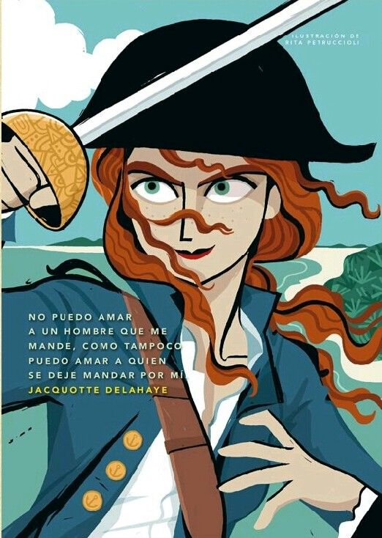
Jacquotte
Delahaye
Components:
Jacivan Oliveira Dantas Filho
Jorrana Laíse dos Santos Medeiros
Maria Beatriz Silva dos Santos

Slide 2
Jacquotte Delahaye
Who was she?
Name: Jacquotte Delahaye;
Country: Haiti;
Birth: 1630;
Age: Was 33 years old;
Death: 1663;
Occupation: pirate;
Marital status: single;
Children's: none.

Slide 3
Jacquotte Delahaye
Curiosities:
Ela liderou uma gangue de centenas de piratas e, com sua ajuda, conquistou uma pequena ilha do Caribe no ano de 1656, que foi chamada de "república freebooter". Vários anos depois, ela morreu em um tiroteio enquanto o defendia.
Para escapar de seus perseguidores, ela fingiu sua própria morte e assumiu um pseudônimo de homem, vivendo como homem por muitos anos. Após seu retorno, ela se tornou conhecida como "Back From the Dead Red" por causa de seu impressionante cabelo ruivo

Slide 4
Jacquotte Delahaye
Who was she?
Name: Jacquotte Delahaye;
Country: Haiti;
Birth: 1630;
Age: Was 33 years old;
Death: 1663;
Occupation: pirate;
Marital status: single;
Children's: none.

Slide 5
Jacquotte Delahaye
New words:
Hide – Esconder
Many – Muitos
Flaming – Flamejante
During – Durante
Repeated – Repetido
Afterwards – Depois
Leader – Líder
Else – Mais
Changed – Mudou
Awaited – Aguardando

Slide 6
Jacquotte Delahaye
Simple present phrases:
Ausência de simple presente phrases, pois o texto foi redigido no passado.

